Slide 1

에베소서 개관 (Overview of Ephesians)
제 7강 – 에베소서 3장 연구

Slide 2

에베소서 3장 단락
1-13절: 바울과 그리스도의 비밀
14-21절: 바울의 기도와 영광송

Slide 3

1-13절: 바울과 그리스도의 비밀
1절: 갇힌 자 된 바울
2-7절: 사도에게 알려주신 그리스도의 비밀
8-12절: 그리스도의 비밀을 알리는 사도의 역할
13절: 낙심하지 않기를 권함

Slide 4

14-21절: 바울의 기도와 영광송
14-15절: 기도 서문 – 경배와 고백
16-19절: 기도 내용 – 속 사람의 강건과 그리스도의 거주, 굳은 믿음 / 그리스도의 사랑을 깨닫고 충만하게 됨
20-21절: 기도 마무리 – 고백과 기원

Slide 5

1-13절: 바울과 그리스도의 비밀
초점: 그리스도의 비밀과 바울이 받은 사명에 초점을 맞춤
4개의 문장으로 구성: 1절, 2-7절, 8-12절, 13절
1절: 동사가 없는 불완전한 문장
7절: “비밀”이라는 주제에서 “사도의 사명”이라는 주제로 넘어가는 전환절 역할

Slide 6
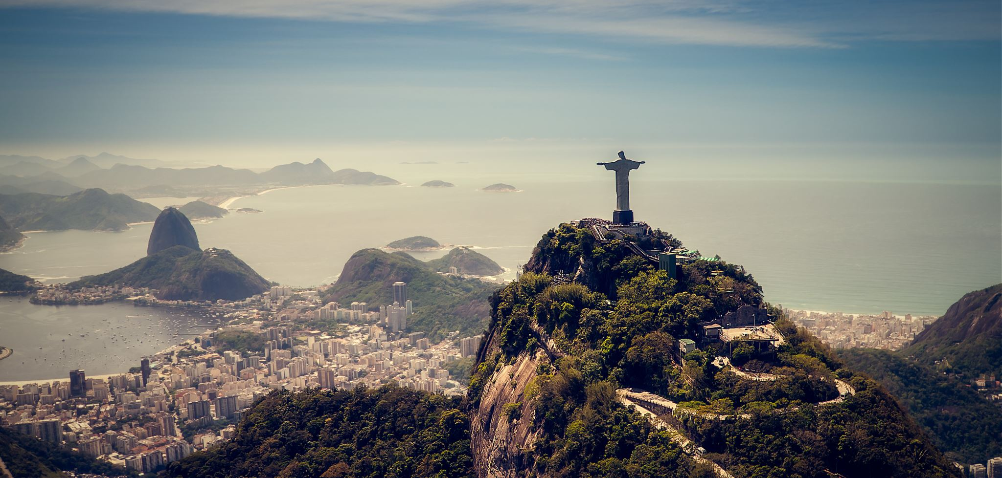
1-13절: 바울과 그리스도의 비밀
요약: 하나님께서는 이방인들과 유대인들과 함께 그리스도 안에서 연합하여 한 몸을 이룬다는 비밀을 바울에게 알려주시고 그것을 이방인들에게 전하는 사명을 맡기심: 바울이 이 사명을 수행하다가 고난을 당하고 있지만 에베소 성도들은 이것 때문에 낙심하지 말아야 하는데 그 이유는 바울이 당하는 고난은 에베소 교회 성도들의 영광을 위한 것이기 때문임

Slide 7

1절: 갇힌 자 된 바울
1절은 동사가 없는 불완전한 문장
뭔가를 말하려다 중단함
에베소 성도들을 위해 기도하려고 하다가 자신이 예수 그리스도의 죄수가 되어 환난을 당하는 이유를 말하기 위해 잠시 기도를 유보했음을 알려줌

Slide 8

1절: 갇힌 자 된 바울
바울, 예수 그리스도의 죄수
  그러므로 (1절): “Τούτου χάριν” (Of this for reason): “이런 이유 때문에”라고 번역할 수 있음: 2장의 주장으로 보면, 에베소 교회 성도들은 하나님의 은혜로 구원받고 그리스도와 함께 하늘의 영광을 누리는 존재가 되었으며, 동시에 하나님의 가족이자 다른 성도들과 함께 하나님의 성전으로 지어져 가는 존재가 되었음. 바로 이런 이유 때문에 바울은 에베소 교회 성도들을 위해 기도하려고 한다는 의미임

Slide 9
1절: 갇힌 자 된 바울
바울, 예수 그리스도의 죄수
  에베소 교회 성도들은 하나님의 영광스러운 구원을 누리는 존재가 되었으므로: 속 사람이 강건해져야 하고: 그리스도의 사랑을 더 온전히 알아야 하며 하나님의 모든 충만의 정도까지 충만해져야 한다는 것임

Slide 10
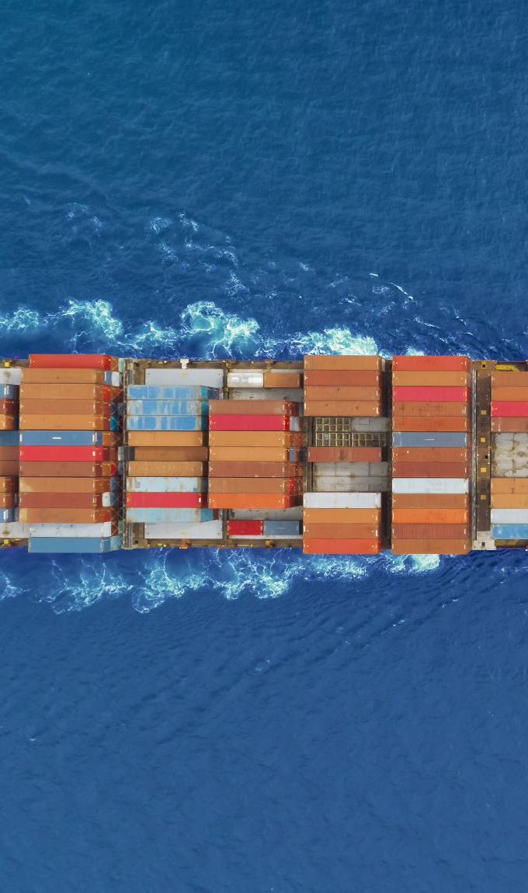
1절: 갇힌 자 된 바울
바울, 예수 그리스도의 죄수
  그리스도 [예수]의 일로 갇힌 몸이 된 (1절): “ὁ δέσμιος τοῦ Χριστοῦ Ἰησοῦ” (the prisoner of Christ Jesus): 바울 자신은 예수님의 복음 때문에 죄수가 되었음을 의미함: 로마 황제나 로마 법의 치리 아래 있는 죄수라기보다는 그리스도 예수의 주권 아래 있는 죄수라는 인식임: 비록 로마의 옥에 갇혀 있지만 이를 부끄러워하거나 두려워하지 않음: 옥중에서 하나님을 찬양하고 자신의 고난이 이방인 성도들의 영광이라고 말함

Slide 11

2-7절: 사도에게 알려주신 그리스도의 비밀
2-7절은 하나의 문장: 그리스도의 비밀에 초점
2절: 바울은 자신이 하나님의 은혜로 사명은 받았다는 사실을 언급함
7절: “비밀”이라는 주제에서 “사도의 사명”이라는 주제로 넘어가는 전환절 역할

Slide 12

2-7절: 사도에게 알려주신 그리스도의 비밀
그리스도의 비밀
  2절부터는 바울 자신이 그리스도 예수의 죄수가 된 근본적인 이유를 설명: 죄수가 된 것은 이방인 성도들을 위해 하나님께서 바울에게 허락하신 은혜의 직분 때문임
  직분 (2절): “οἰκονομίαν” (administration): 개역개정에서는 “경륜”이라고 번역함: 하나님 자신이 시행하시는 행동이나 계획보다는 바울에게 주어진 것과 관련이 있기 때문에 직무나 사명의 의미를 가짐: 골 1:25에서는 같은 단어가 “사명”으로 번역됨
  은혜의 직분은 그리스도의 비밀을 전하는 직분이며 이는 사도의 직분을 의미함

Slide 13

2-7절: 사도에게 알려주신 그리스도의 비밀
그리스도의 비밀
  은혜로 (2절): “τῆς χάριτος” (of the grace): 은혜는 구원받을 자격이 전혀 없는 죄인들을 구원하려고 베푸신 하나님의 희생적인 사랑을 의미하지만 직분이나 사명과 관련되어 사용되기도 하는데: 바울은 직분을 받을 만한 자격이 없었지만 하나님께서 그런 사람을 충성되이 여겨서 직분을 맡기셨다는 고백임

Slide 14
2-7절: 사도에게 알려주신 그리스도의 비밀
그리스도의 비밀
  사도의 직분: 은혜의 직분임: 이방인의 사도가 된 것은 이방인들에게 은혜가 아닐 수 없음: 하나님의 구원의 은혜가 이방인의 사도를 통해 이방인들에게 전해지기 때문임
  바울은 비밀이 계시로 자신에게 알려졌고 (3절), 그 비밀을 그리스도의 비밀이라고 함 (4절)
  “내가 이미 간략하게 적은 바” (4절): 1:9-10에서 말한 만물의 통일과 2:11-22에서 언급한 이방인의 구원

Slide 15

2-7절: 사도에게 알려주신 그리스도의 비밀
그리스도의 비밀
  비밀 (3절): “μυστήριον” (mystery): 이 단어는 바울 서신에서 21번 나오는데 에베소서에서 6번 나옴: 원래 입을 다물거나 눈을 감는 것을 의미함: 이방종교에서 이 단어는 제사 의식의 내용을 가리키거나 제의에 참석한 사람들이 받은 비밀스러운 신탁이나 환상: 종말적이고 우주적 차원을 지닌 하나님의 목적을 가리키는데 구체적으로는 종말을 향해 진행하는 역사의 전개와 하나님 나라의 설립과 관련 있음

Slide 16

2-7절: 사도에게 알려주신 그리스도의 비밀
그리스도의 비밀
  바울 서신에서 이 단어는 과거에 숨겨져 있다가 때가 되자 사도들에게 계시된 종말의 사건이나 하나님의 종말적 구원 계획을 가리킴
  1:9-10에서 비밀은 하늘에 있는 것들과 땅에 있는 것들을 그리스도 안으로 모으는 것, 즉 만물을 그리스도의 주권 아래 복종시켜서 하나님께서 의도하신 창조 질서와 평화와 조화를 회복하고 완성하는 종말론적이며 우주적인 구원 계획

Slide 17

2-7절: 사도에게 알려주신 그리스도의 비밀
그리스도의 비밀
  3장에서의 비밀은 복음으로 그리스도 안에서 이방인들이 유대인들과 완전한 연합을 이루어 함께 하나님의 복을 누리는 것임 (6절)
  연합은 1장에서 말하는 만물의 통일과 같은 의미임: 만물의 통일을 이루는 과정에서 둘로 분열된 옛 인류를 하나의 새 인류로 창조하는 것이 필수적임

Slide 18

2-7절: 사도에게 알려주신 그리스도의 비밀
그리스도의 비밀
  이방인들과 유대인들의 상호 연합은 만물의 통일에 있어서 중요한 부분임
  이방인들이 유대인들과 그리스도 안에서 연합하여 함께 한 몸이 되어 하나의 새로운 인류를 이루는 것은 만물을 통일하시는 하나님의 구원 역사가 이미 시작되었음을 보여주는 증거

Slide 19

2-7절: 사도에게 알려주신 그리스도의 비밀
그리스도의 비밀
  공동 상속자가 되고, 함께 한 몸이 되고, 약속을 함께 가지는 (6절): “συγκληρονόμα καὶ σύσσωμα καὶ συμμέτοχα τῆς ἐπαγγελίας” (joint-heirs and a joint-body and joint-partakers of the promise): “συν”이 붙은 복합형용사 세 개를 명사적으로 사용함: 공동 상속자는 이방인 그리스도인들이 유대인 그리스도인들과 함께 하나님의 기업을 상속받는 사람들이 됐다는 의미임

Slide 20
2-7절: 사도에게 알려주신 그리스도의 비밀
그리스도의 비밀
  과거에 하나님의 백성이 아니었던 이방인들도 이제는 예수님을 믿고 하나님의 자녀가 됐으며 하나님의 자녀로서 하나님의 기업을 상속받는 사람들이 된 것임
  “σύσσωμα” (joint-body)는 다른 문헌에는 나오지 않는 단어로서 “같은 몸에 속한 지체들”이라는 의미임: 이방인 성도들이 참여해서 비로소 존재하게 된 실체임: 그러므로 이방인 그리스도인들이 없이는 이 몸이 존재할 수 없음: 이 몸은 그리스도의 몸인 교회를 의미함: 당시 이방인들이 유대인들과 함께 동등하게 그리스도의 몸을 형성한다는 것은 혁명적인 개념이었음: 바울은 혁명적인 개념을 설명하기 위해 “σύσσωμα” (joint-body)라는 새로운 용어를 만들어 사용함

Slide 21

2-7절: 사도에게 알려주신 그리스도의 비밀
그리스도의 비밀
  “συμμέτοχα τῆς ἐπαγγελίας” (joint-partakers of the promise)는 과거에 이방인들이 약속의 언약에서 제외되어 있었다는 사실을 상기시킴 (엡 2:12)
  이들은 과거에 이스라엘 밖의 사람들로서 하나님께서 이스라엘 백성들에게 주신 약속과 관계없는 존재였음
  그러나 이제 예수 그리스도를 믿음으로 동등하게 약속에 참여하게 되었음: 새 하늘과 새 땅에서 하나님의 기업을 상속받을 수 있게 됨

Slide 22
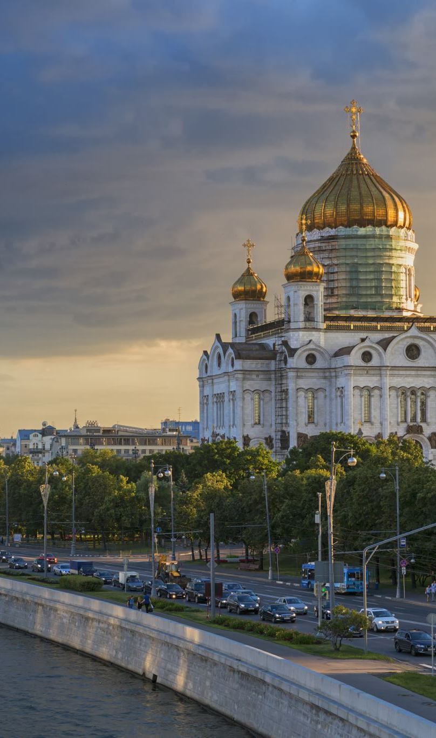
2-7절: 사도에게 알려주신 그리스도의 비밀
그리스도의 비밀
  이방인 그리스도인들이 유대인 그리스도인들과 함께 누리는 이러한 특권들은 예수 그리스도 안에서 주어짐
  이유: 예수 그리스도께서 하나님께서 정하신 유일한 구원자이고 자기 육체로 유대인들과 이방인들 사이의 막힌 담을 허무시고 둘을 하나되게 하셨기 때문임

Slide 23
2-7절: 사도에게 알려주신 그리스도의 비밀
그리스도의 비밀
  이 둘의 연합은 복음으로 가능해짐: 복음은 그리스도의 십자가를 통해 이루어진 이방인들과 유대인들의 구원을 진술하는 것이고 그러므로 유대인들과 이방인들이 이 복음을 듣고 받아들일 때 그리스도의 십자가를 통해 이루어진 연합이 비로소 실현되기 때문임
  그리스도의 비밀: 넓은 의미에서 만물을 통일하시는 하나님의 종말적 구원 계획: 좁은 의미에서 유대인들과 이방인들이 그리스도 안에서 완전한 연합을 이루어 함께 하나님의 새 백성을 형성하는 것

Slide 24
2-7절: 사도에게 알려주신 그리스도의 비밀
그리스도의 비밀
  이 비밀의 중심: 그리스도 자신이며 그분의 십자가와 부활 (골 1:26-27; 2:2)
  하나님께서 바울에게 이 비밀을 계시하셨고, 깨닫게 하셨고, 이를 성도들에게 전하게 하셨음 (골 1:26): 그러므로 그리스도의 비밀은 특별한 사역자들만 소유한 은밀한 가르침이 아니라 모든 성도들이 가지고 있는 하나님의 진리임: 그렇지만 이 비밀은 다른 세대의 사람들에게는 알려지지 않은 새로운 것임

Slide 25

2-7절: 사도에게 알려주신 그리스도의 비밀
그리스도의 비밀
  이 부분에서 비밀 = 복음
  복음은 영세 전부터 감취었다가 이제 나타내신 바 된 비밀임
  바울이 “비밀”이라는 말을 사용한 것은 복음의 중요한 요소들이 과거에는 알려지지 않았기 때문임
  John Stott: 바울이 받은 두 가지 은혜의 선물: 그리스도의 비밀과 자신에게 맡겨진 사역

Slide 26

8-12절: 그리스도의 비밀을 알리는 사도의 역할
8-12절은 사명에 초점을 맞춤
사명의 내용: 이방인들에게 그리스도의 풍성을 전하는 것: 그리스도의 비밀을 밝히는 것
사역의 목적: 복음을 전함으로 교회를 세우는 것: 교회를 통해 하나님의 지혜가 하늘에 있는 영적 존재들에게 알려지게 하는 것

Slide 27

8-12절: 그리스도의 비밀을 알리는 사도의 역할
바울의 사명
  지극히 작은 자보다 더 작은 (8절) : “ἐλαχιστοτέρῳ” (very least): 이 단어는 여기서만 사용됨: 바울은 자신이 성도들 중에서 가장 보잘것없는 존재이므로 하나님의 비밀을 전하는 사명을 받을 자격이 전혀 없는 존재라고 함: 만약 바울의 제자가 에베소서를 기록했다면 자신의 스승인 바울에게 이런 표현을 사용할 수 없었을 것임

Slide 28

8-12절: 그리스도의 비밀을 알리는 사도의 역할
바울의 사명
  자격이 없는 자신에게 존귀한 사명을 맡기신 하나님의 은혜에 대한 깊은 감사가 담겨 있는 표현임
  그래서 자신이 받은 사명에 대해 은혜라는 말로 사용함 (8절)
  바울은 30년 가까운 세월 동안 사역을 했고 죄수로서 고난을 당하고 있지만 자신에게 사명을 주신 하나님의 은혜에 감격하고 있음

Slide 29

8-12절: 그리스도의 비밀을 알리는 사도의 역할
바울의 사명
  바울의 사명은 첫째로 “그리스도의 헤아릴 수 없는 부요함을 이방 사람들에게 전하게” 하시는 것
  그리스도의 헤아릴 수 없는 부요함 (8절): 그리스도께서 소유하고 계시며 복음을 듣고 믿는 사람들에게 부여하시는 구원의 부요함을 의미함
  구원의 부요함은: 그리스도의 십자가와 부활로 말미암아 죄와 사망에서 해방을 누림: 그리스도와 함께 하늘에 앉아 영광을 누림: 유대인들과 이방인들이 연합하여 하나의 새로운 인류가 됨: 그리스도의 평화를 누림: 하나님의 영적 성전이 되어 하나님의 임재를 누림: 하나님께서 만물의 통일을 완성하시는 날 자기 백성들에게 주실 영광스러운 기업의 부요함

Slide 30

8-12절: 그리스도의 비밀을 알리는 사도의 역할
바울의 사명
  헤아릴 수 없는 (8절): “ἀνεξιχνίαστον” (unsearchable): 측면이 바닥에 닿을 수 없을 만큼 심히 깊어서 도무지 깊이를 잴 수 없는 호수나 바다를 연상하게 함: 70인역에서는 사람이 알 수 없는 하나님의 지극히 놀라운 능력과 사역을 표현함 (욥 5:9; 9:10)
  이는 그리스도께서 소유하고 계시며 자기 백성에게 주시는 지극히 부요한 구원의 신비를 표현

Slide 31

8-12절: 그리스도의 비밀을 알리는 사도의 역할
바울의 사명
  그리스도의 부요함은 너무 깊고 풍성해서 그 깊이나 너비를 도무지 측량할 수 없음
  누구든지 그리스도께 나오는 사람들은 그리스도의 측량할 수 없는 구원의 부요함을 받아 누림
  그렇지만 누군가가 이를 전하지 않으면 다른 사람들이 구원에 관한 소식을 들을 수 없기 때문에 구원을 받은 사람들은 반드시 전해야 함

Slide 32

8-12절: 그리스도의 비밀을 알리는 사도의 역할
바울의 사명
  바울의 사명은 둘째로 “만물을 창조하신 하나님 안에 영원 전부터 감추어져 있는 비밀의 계획이 무엇인지를 [모두에게] 밝히”는 것 (9절)
  계획 (9절): “οἰκονομία” (administration): 하나님의 계획이나 목적을 의미할 수 있고: 하나님 자신의 목적을 드러내시고 이를 성취하시는 하나님의 행동을 뜻할 수도 있음

Slide 33

8-12절: 그리스도의 비밀을 알리는 사도의 역할
바울의 사명
  비밀과 함께 사용한다는 점을 보면 구원 계획을 계시하시고 이를 시행하시는 하나님의 행동을 뜻함
  하나님의 구원 계획을 사도들에게 알리셨고 또 이를 어떻게 시행하여 이방인들과 유대인들의 구원을 이루셨는지 모든 사람들에게 밝히 알리는 것이 바울이 받은 사명임

Slide 34

8-12절: 그리스도의 비밀을 알리는 사도의 역할
바울의 사명
  비밀의 계획 (9절) = 헤아릴 수 없는 부요함 (8절)
  비밀의 계획: 우주적 구원 계획을 시행하시는 하나님의 행동을 의미: 유대인들과 이방인들이 그리스도 안에서 동일한 조건으로 동일한 하나의 공동체를 형성한 것을 가리킴
  헤아릴 수 없는 부요함: 하나님의 우주적 구원 계획에 따라 그리스도께서 자기 백성에게 부여하시는 하늘에 속한 모든 부요한 구원의 복을 의미: 구원의 총체성 강조

Slide 35

8-12절: 그리스도의 비밀을 알리는 사도의 역할
바울의 사명
  [모두에게] (9절): “πάντας” (all): 이 부분은 후대에 포함되었거나 신뢰할 만한 것이 아니라고 여겨지는 부분임: 그렇지만 이 단어가 원래 있었을 가능성이 높음: 시내산 사본 (א)이나 알렉산드리아 사본 (A)에는 누락되었지만 파피루스 사본 (P⁴⁶)과 바티칸 사본 (B)을 포함한 다른 거의 모든 사본들에 포함되어 있음

Slide 36

8-12절: 그리스도의 비밀을 알리는 사도의 역할
바울의 사명
  바울은 모든 사람들에게 밝히고자 한 비밀의 계획은 하나님의 우주적 구원 계획, 즉 그리스도 안에서 만물을 통일하여 완전한 평화와 조화와 아름다움을 회복하는 계획을 하나님께서 하시고자 하신다는 것을 강조하기 위해 “만물을 창조하신 하나님” (9절)이라고 함

Slide 37
8-12절: 그리스도의 비밀을 알리는 사도의 역할
하늘에 있는 통치자들과 권세자들
  에베소서 3:10은 에베소서 1:23만큼이나 난해한 본문으로 G. B. Caird (전 옥스퍼드 신약학 교수)는 “에베소서에 대한 해석의 성패 여부가 이 구절에 달려 있다고 해도 과장이 아닐 것”이라고 함

Slide 38
8-12절: 그리스도의 비밀을 알리는 사도의 역할
하늘에 있는 통치자들과 권세자들
  “하늘에 있는 통치자들과 권세자들” (10절)은 누구인가?: 유대 문헌에서는 초자연적인 천상의 세력들을 가리키며 때로는 하나님과 함께 있는 천사를 의미한다고 함: 오늘날 많은 학자들은 인간 사회의 정치 및 경제 구조들을 의미하는 것으로 해석: Hendrikus Berkhof는 이 용어를 유대 묵시 문학에서 빌려 왔지만 그 개념을 비신화화해서 다르게 사용하였다고 주장 (유대 묵시 문학: 하늘에 있는 천사 / 바울의 경우: 땅에 있는 실존 구조, 즉 전통, 도덕, 정의와 질서를 의미한다고 해석)

Slide 39

8-12절: 그리스도의 비밀을 알리는 사도의 역할
하늘에 있는 통치자들과 권세자들
  G. B. Caird는 이를 이방종교와 세속 권력, 법, 하나님의 통치를 저항하는 자연 속의 반대 요소들로 해석하였음
  그렇지만 20년 후 이를 인간 사회에서 작용하는 권력의 온갖 형태들과 구조들 위에 군림하는 영적 존재들로 수정, 즉 정부의 모든 기관의 배후에서 사람과 국가의 삶을 지배하는 영적 세력들이 교회의 진정한 적이라고 지적함
  Ronald J. Sider는 악한 영의 존재를 부인하지 않지만 현대의 상황에 적용하여 사회 정치 구조에 초점을 맞춤

Slide 40

8-12절: 그리스도의 비밀을 알리는 사도의 역할
하늘에 있는 통치자들과 권세자들
  바울은 1장에서 하나님께서는 그리스도를 모든 정권과 권세와 능력과 주권 위에 뛰어나게 하시고 만물을 그리스도의 발 아래 굴복시키셨다고 하심: 지상의 모든 권력자들도 그리스도의 통치 아래 있고 결국 굴복해야 하지만 여기서 모든 정권과 권세를 정치 구조를 가리킨다고 보기 어려움: 왜냐하면 예수님께서 높임을 받으신 영역은 지상이 아니라 하나님의 보좌가 있는 하늘이기 때문임

Slide 41

8-12절: 그리스도의 비밀을 알리는 사도의 역할
하늘에 있는 통치자들과 권세자들
  에베소서 3:10에서 “통치자들과 권세자들” 앞에도 “하늘에 있는”이라는 말이 나오는 것으로 볼 때 이 존재는 하늘에 있는 존재라는 점을 명확하게 함
  그리스도인들의 씨름은 육신적인 것이 아니라 영적인 것임: 그러므로 “통치자들과 권세자들”은 지상의 권력자들이나 인간 사회의 정치적인 구조일 수 없음

Slide 42

8-12절: 그리스도의 비밀을 알리는 사도의 역할
하늘에 있는 통치자들과 권세자들
  “하늘에 있는”이라는 말은 눈에 보이지 않는 영적 실제의 세계를 가리킴
  그렇지만 이들이 초자연작인 영적 세력이라고 해서 지상의 사회, 정치적 구조, 전통, 제도와 무관하다는 의미는 아님
  도리어 이들은 지상의 사회, 정치, 사법, 경제 구조와 사람들의 전통과 제도의 배후에서 역사하면서 악한 영향을 끼침

Slide 43

8-12절: 그리스도의 비밀을 알리는 사도의 역할
하늘에 있는 통치자들과 권세자들
  다만, 하늘에 있는 통치자들과 권세자들을 지상의 구조나 제도와 동일시하는 것을 피해야 함
  Anord는 하늘에 있는 통치자들과 권세자들과 지상의 구조나 제도는 본질적으로 다르다고 함: 전자는 인격적 존재이나 후자는 비인격적 실체: 전자는 영적 세력이자 인간 사회 구조에 영향을 행사하는 존재이나 후자는 영향을 받는 존재: 바울 서신을 포함해서 신약 성경 어디에도 이 둘을 동일시하지 않음

Slide 44

8-12절: 그리스도의 비밀을 알리는 사도의 역할
하늘에 있는 통치자들과 권세자들
  하늘에 있는 통치자들과 권세자들은 처음부터 하나님께 복종한 선한 천사들이 아니라 하나님의 능력으로 그리스도께 굴복한 악한 천사임
  바울은 이들을 그리스도인들이 대항하여 싸워야 하는 악한 영적 세력들로 제시함
  결론적으로 이들은 에베소서 3:10에서 교회를 통해 하나님의 지혜를 알게 되는 하늘에 존재하는 악한 영들을 가리킴

Slide 45

8-12절: 그리스도의 비밀을 알리는 사도의 역할
하나님의 갖가지 지혜
  갖가지 (10절): “πολυποίκιλος” (manifold): 신약 성경에서 유일하게 여기서만 나오는 단어: “다채로운” 또는 “다방면의”라는 의미를 가짐: 바울은 특별한 단어를 사용해서 사람의 생각과 지혜를 뛰어넘는 하나님의 지혜의 다채로운 양상을 강조함
  에베소서에서 하나님의 지혜는 구원 계획과 관련 있음: 하나님의 구원 계획은 하나님의 지혜로 수립된 것이므로 하나님의 지혜를 반영하고 구원을 실현하는 과정에서 하나님의 갖가지 지혜가 드러남

Slide 46
8-12절: 그리스도의 비밀을 알리는 사도의 역할
하나님의 갖가지 지혜
  하나님의 지혜는 독생자를 세상에 보내시고 십자가에 죽게 하심으로써 본격적으로 만물을 통일하는 역사를 시작하신 것에서 그리고 서로 적대적인 유대인들과 이방인들을 하나되게 하여 하나의 새로운 인류, 곧 교회를 창조하신 것에서 가장 탁월하게 드러남

Slide 47

8-12절: 그리스도의 비밀을 알리는 사도의 역할
교회, 하나님의 존귀한 도구
  어떻게 교회를 통해 하나님의 지혜가 하늘에 있는 악한 영들에게 알려지는가?
  Nils A. Dahl은 교회의 예배를 통해 하나님의 지혜로운 목적이 예배에 임재하는 천사들에게 알려진다고 함: 그러나 이는 하늘에 있는 통치자들과 권세자들이 천사가 아니라 악한 영이라는 사실을 고려하지 않음

Slide 48
8-12절: 그리스도의 비밀을 알리는 사도의 역할
교회, 하나님의 존귀한 도구
  Calvin은 바울이 유대인들과 이방인들로 구성된 교회를 하늘에 있는 통치자들과 권세자들이 하나님의 경이로운 지혜를 관찰하는 거울로 생각했다고 지적함: 교회의 존재 자체를 통해 하나님의 경이롭고 무궁한 지혜를 알게 됨
  “그리스도의 헤아릴 수 없는 부요함” (8절)과 “비밀의 계획” (9절)을 전파함으로써 나타나는 결과: 교회의 탄생과 성장: 이방인들과 유대인들이 전한 복음을 듣고 믿어 그리스도의 몸인 교회를 구성: 복음으로 구원받고 서로 화해한 교회는 새로운 종말적 실체이자 죽은 자를 살리시는 하나님의 능력, 지극히 풍성한 은혜, 갖가지 무궁한 지혜를 나타내는 영적 실체

Slide 49

8-12절: 그리스도의 비밀을 알리는 사도의 역할
교회, 하나님의 존귀한 도구
  교회 안에는 화해의 역사가 일어나고 있음 (유대인 vs. 이방인)
  장차 만물이 그리스도 안에서 창조 때의 조화로움과 아름다움과 평화를 회복하리라는 것을 예시하는 사건
  교회는 하나님의 지혜를 비추는 거울과 같고, 악한 영들의 눈을 뜨게 하여 만물의 통일을 이루는 하나님의 무궁한 지혜를 보게 하는 Eye-opener와 같음
  하나님은 교회 존재 자체를 통해 만물을 통일하는 하나님의 무궁한 지혜를 드러내시며 동시에 악한 세력이 마침내 완전히 패배하리라는 것을 알게 하심

Slide 50

8-12절: 그리스도의 비밀을 알리는 사도의 역할
교회, 하나님의 존귀한 도구
  에베소서의 지역 교회도 하나님의 영원한 목적에 따라 존재하게 된 것이며 동시에 그 목적을 위해 존재함
  에베소 교회 성도들은 거룩하신 하나님께 당당하게 나아가는 특권을 누림

Slide 51

8-12절: 그리스도의 비밀을 알리는 사도의 역할 적용
그리스도의 비밀을 믿고 있는가?
  주목해야 할 점: 그리스도의 비밀과 관련하여 바울이 가진 소명 의식과 헌신: 하나님께서 사명을 맡겨 주신 것에 대해 깊이 감격함: 사명 때문에 당하는 고난을 부끄러워하지 않음: 자신의 고난이 이방인 성도들에게 영광이라고 함
  바울은 그리스도의 비밀이 하나님께서 주신 위대한 진리임을 확신했음
  하나님께서 만물을 통일하시고 새로운 인류를 창조해서 그리스도의 측량할 수 없는 부요함을 누리게 하시리라는 것을 온전히 믿음

Slide 52

8-12절: 그리스도의 비밀을 알리는 사도의 역할 적용
그리스도의 비밀을 믿고 있는가?
  하나님은 그리스도를 통해 만물을 통일하는 일을 이미 시작하셨으며 새로운 인류를 창조하심
  하나님은 시작하신 일을 마침내 완성하실 것이고 바울은 이를 믿고 자신의 목숨을 바침
  바울이 목숨을 바쳤다면 그 진리는 오늘 우리가 받아들이고 믿을 수 있는 진리라는 것이 분명함
  우리도 하나님께서 만물을 통일하시고 자기 백성들로 그리스도의 측량할 수 없는 부요함을 온전히 누리게 하시리라는 것을 믿고 의심하지 말아야 함

Slide 53

8-12절: 그리스도의 비밀을 알리는 사도의 역할 적용
교회에 관한 복음
  그리스도의 비밀은 복음으로 이방인들과 유대인들과 함께 상속자가 되고, 함께 한 몸을 이루는 지체가 되고, 함께 약속에 참여하는 사람들이 되는 것임: 이는 새 인류, 즉 교회를 창조하신 것을 의미함
  복음은 단지 개인이 그리스도를 믿고 새 사람이 되는 것만이 아니라 그리스도를 믿는 사람들이 함께 하나님의 새 인류를 이루는 것을 포함함
  그리스도의 십자가와 부활을 개인 구원을 위한 사건으로 이해하는데 머물지 말고 우리를 화목하게 하여 하나님의 한 새 인류를 창조하시려고 십자가에서 죽으신 것으로 이해해야 함

Slide 54

8-12절: 그리스도의 비밀을 알리는 사도의 역할 적용
교회에 관한 복음
  복음을 단지 개인의 새로운 삶에 관한 것으로만 이해하면 지나친 경건적 개인주의에 빠져 교회의 중요성을 간과하기 쉬움
  실제로 한국 교회에는 구원받는 것만 중요하게 여기고 구원받은 사람들이 함께 모인 교회의 중요성을 무시하는 성도들이 많음
  그래서 교회는 단지 예배를 드리고 설교를 듣는 모임으로 여기고 공동체의 지체가 되기를 꺼리고 다른 성도들과 일정 거리를 두고 지내는 경우가 많음: 교회를 통해 영적 유익을 얻을 수 있다면 교회 안에 무슨 일이 일어나든지 교회가 어떤 방향으로 가든지 개의치 않음: 교회에 대한 사랑이나 헌신이 없음

Slide 55

8-12절: 그리스도의 비밀을 알리는 사도의 역할 적용
교회에 관한 복음
  교회는 하나님의 새 인류로서 온 세상을 향해 하나님의 영광과 능력과 지혜를 드러내야 함
  온 세상 사람들 앞에 그런 존재로 나타나야 함

Slide 56

8-12절: 그리스도의 비밀을 알리는 사도의 역할 적용
교회를 보라!
  교회는 하나님의 손에 붙들려서 하늘에 있는 통치자들과 권세자들에게 하나님의 갖가지 지혜를 알게 하는 우주적 도구임
  교회는 지상에 존재하는 사람들에게 하나님의 능력과 지혜를 드러내는 영적 기관임
  교회는 만물을 통일하시는 하나님의 구원 목적의 중심임

Slide 57

8-12절: 그리스도의 비밀을 알리는 사도의 역할 적용
교회를 보라!
  교회를 통해 하나됨, 평화, 조화로움을 볼 수 있도록 새 창조의 가치들을 반영하는 방식으로 살아야 함
  교회를 통해 온 세상 사람들이 하나님께서 이루신 화해와 연합의 신비를 알 수 있도록 해야 함
  온 세상 사람들은 물론이고 우주 만물을 향해 자랑스럽게 내세울 수 있는 교회가 되게 하라고 도전하심

Slide 58

13절: 낙심하지 않기를 권함
바울의 환난, 성도들의 영광
  그러므로 (13절): “Διὸ” (Therefore): 이 부분은 전체 단락의 결론에 해당함
  에베소 교회 성도들은 바울이 로마에서 환난을 당하고 있다는 소식을 듣고 낙심한 것으로 보임
  그렇지만 바울이 고난을 당하고 있는 것은 바울이 하나님의 사명을 받은 사람이라는 것을 알려 주는 증거임

Slide 59

13절: 낙심하지 않기를 권함
바울의 환난, 성도들의 영광
  하나님께 사명을 받지 않았다면 바울이 옥에 갇힐 이유도 없고 환난을 당할 이유도 없음
  바울은 환난 중에도 에베소 교회 성도들의 영적 유익과 영광을 위해 편지를 쓰고 기도함
  그러므로 이들은 바울의 환난을 부끄러워하거나 낙심할 게 아니라 바울의 환난을 자신들의 영광으로 여겨야 함

Slide 60

14-21절: 바울의 기도와 영광송
바울의 기도 (14-19절)와 영광송 (20-21절)으로 구성
매우 독특한 기도문의 위치: 데살로니가전서 및 데살로니가후서에서 짧은 기도가 서신 중간에 등장하는 것 (살전 2:11-13; 살후 2:16-17) 외에는 일반적으로 바울 서신에서 기도문은 서신의 앞 부분에만 등장함
깊은 관심과 간절한 소원을 보여줌
기도문: 에베소서 전반부를 마무리할 뿐만 아니라 동시에 전반부의 신학과 후반부의 권면을 이어주는 연결고리 역할을 함

Slide 61

14-15절: 기도 서문
14-15절: 기도의 도입부
개역개정은 그리스어 원어와 다른 번역임

Slide 62

14-15절: 기도 서문
바울의 기도
  그러므로 (14절): “Τούτου χάριν” (of this for reason): 1절에서 에베소 교회 성도들을 위해 기도를 시작하려다가 자신이 예수 그리스도의 죄수가 되어 환난 당하는 이유를 말하려고 잠시 유보했음
  기도의 대상은 “아버지께” 그리고 그 아버지는 “하늘과 땅에 있는 각 족속에게 이름을 붙여 주신 분”이심
  “족속”은 “πατριὰ” (family)로서 한 조상에서 파생된 가족 집단을 나타내는 말임

Slide 63

14-15절: 기도 서문
바울의 기도
  당시 통상적인 기도 자세는 무릎을 꿇는 것이 아니라 서는 것
  무릎을 꿇는 자세는 깊은 경외심과 복종과 겸손을 나타냄: 예수님께서 십자가 죽음을 앞두고 무릎을 꿇고 기도하심: 스테반은 돌에 맞아 죽어 가며 무릎을 꿇고 기도함: 바울도 에베소 장로들과 마지막 작별을 나누면서 무릎을 꿇고 기도함

Slide 64

16-19절: 기도 내용
16-17절: 에베소 교회 성도들의 속사람이 성령을 통해 강건하게 되고 믿음으로 그리스도께서 그들 가운데 거하시기를 구함
18-19a절: 에베소 교회 성도들이 지식을 뛰어넘는 그리스도의 사랑을 깨닫게 되기를 구함
19b절: 에베소 교회 성도들이 하나님의 충만의 정도까지 충만하게 되기를 구함
이 세가지 간구는 서로 밀접하게 연결되어 절정을 향해 상승하는 구조를 가짐

Slide 65

16-19절: 기도 내용
속 사람을 능력으로 강건하게 하여 주시고
  “속 사람”은 바울 서신에서만 나오는 독특한 표현 (롬 7:22; 고후 4:16)
  “속 사람” (롬 7:22)은 하나님의 법을 섬기는 “마음” (롬 7:25)과 같은 의미로 사용됨
  속 사람은 겉 사람과 대조적인 의미로 겉 사람은 죄의 속성을 지닌 옛 사람이 아니라 고난, 부패, 죽음과 관련된 육체적인 몸을 의미함

Slide 66

16-19절: 기도 내용
속 사람을 능력으로 강건하게 하여 주시고
  “속 사람”은 그리스도인이 회심할 떼 입는 “새 사람”과 구별되는 개념
  “새 사람”이 성령으로 새롭게 된 그리스도인의 전 존재를 가리키는 반면 “속 사람”은 눈으로 볼 수 없는 그리스도인의 마음이나 심령을 의미
  “속 사람”을 강건하게 해달라는 의미는 마음을 강건하게 해달라는 간구임

Slide 67

16-19절: 기도 내용
속 사람을 능력으로 강건하게 하여 주시고
  사랑과 믿음으로 그리스도의 몸을 세우기 위해 마음이 강건해져야 함
  악한 영과 맞서 싸우기 위해서도 마음이 강건해져야 함
  마음이 약한 그리스도인은 자기 욕심을 제어하지 못하며 우유부단해져서 죄의 유혹에 쉽게 굴복하고 시험과 고난 앞에 쉽게 무너짐
  그런 사람들은 그리스도의 몸을 세울 수 없고 거룩한 삶을 살 수 없음

Slide 68

16-19절: 기도 내용
속 사람을 능력으로 강건하게 하여 주시고
  하나님의 영광은 하나님의 속성과 능력을 총칭하는 표현
  하나님께서는 성령의 능력을 통해 큰 능력으로 하나님 백성의 속 사람을 강건하게 하심
  성령은 지혜와 계시의 영으로서 성도들의 마음의 눈을 밝혀 영적 진리를 깨닫게 하실 뿐만 아니라 성도들의 속 사람을 강건하게 만드시는 일을 하심

Slide 69

16-19절: 기도 내용
속 사람을 능력으로 강건하게 하여 주시고
  바울은 그리스도의 지속적인 내주를 기도함
  머물러 계시게 하여 (17절): “κατοικῆσαι” (to dwell): 정착하여 영구적으로 거주 또는 적어도 오랜 기간동안 거주하는 것을 의미함
  그리스도께서 지속적으로 머무는 곳은 성도들의 마음: 이는 성도들의 삶의 중심에 계시면서 성도들의 모든 것을 다스리시는 것을 의미함

Slide 70

16-19절: 기도 내용
속 사람을 능력으로 강건하게 하여 주시고
  “여러분이 사랑 속에 뿌리를 박고 터를 잡아서”는 앞의 “성령을 통하여 여러분의 속 사람을 능력으로 강건하게 하여 주시고”와 “그리스도를 여러분의 마음 속에 머물러 계시게 하여 주시기를 빕니다”의 결과임
  사랑은 성도들이 뿌리를 내리고 자라가는 토양이면서 동시에 성도들의 삶이 견고하게 세워지는 반석임

Slide 71
16-19절: 기도 내용
속 사람을 능력으로 강건하게 하여 주시고
  이 사랑은 성령으로 성도들의 마음 속에 부은 바 된 하나님의 사랑을 의미함
  하나님의 사랑: 에베소 교회 성도들이 얻은 구원의 근거이며 삶의 토대
  성도들은 하나님의 사랑 안에 뿌리를 깊이 내리고 자라가야 하고 그 위에 견고하게 서야 함
  이는 속 사람이 성령으로 강건해지고 그리스도께서 성도들의 마음에 지속적으로 거주하실 때 가능해짐

Slide 72
16-19절: 기도 내용
그리스도의 사랑의 너비와 길이와 높이와 깊이가 어떠한지를 깨달을 수 있게 되고
  Arnold: 하나님의 능력과 광대함을 나타냄: 에베소 교회 성도들은 하나님의 능력의 너비와 길이와 높이와 깊이를 깨달아야 함
  Dahl: 하나님의 지혜를 나타내는 수사적 표현이라고 함
  일반적으로 이는 그리스도의 사랑을 나타내는 수사적 표현으로 봄: 이어지는 “지식을 초월하는 그리스도의 사랑” (19절)이라는 표현이 따라오기 때문에 이 견해가 설득력이 있음

Slide 73
16-19절: 기도 내용
그리스도의 사랑의 너비와 길이와 높이와 깊이가 어떠한지를 깨달을 수 있게 되고
  지식을 초월하는 그리스도의 사랑 (19절): “τὴν ὑπερβάλλουσαν τῆς γνώσεως ἀγάπην τοῦ Χριστοῦ” (the surpassing knowledge love of Christ): 그리스도의 사랑이 지극히 크고 위대해서 아무도 그것을 완전히 알 수 없다는 의미임
  에베소 교회 성도들이 지식을 초월하는 그리스도의 사랑을 깨달으려면 하나님의 능력이 필요함

Slide 74

16-19절: 기도 내용
그리스도의 사랑의 너비와 길이와 높이와 깊이가 어떠한지를 깨달을 수 있게 되고
  그리스도를 알고 있는 것만으로는 충분하지 않고 하나님의 능력을 힘입어서 자신들의 삶에서 그리스도의 사랑을 더 깊이 체험하고 깨달아야 함
  바울은 성도들이 그리스도의 사랑을 깨달아서 다른 사람들을 사랑하고 영적으로 성장하기를 간구함
  바울은 에베소 교회 성도 개개인의 성숙만을 위한 것이 아니라 사랑이 충만한 하나님의 새로운 인류에 대한 비전의 성취와 결부됨
  그리스도의 사랑을 깨닫고 사랑을 실천함으로써 그리스도께서 창조하신 새로운 인류의 모습을 세상에 드러내 보이기를 바라는 것임

Slide 75

16-19절: 기도 내용
하나님의 온갖 충만하심으로 여러분이 충만하여지기를
  바울의 세 번째 간구이자 전체 기도의 절정에 해당
  하나님의 충만: 하나님의 임재, 생명, 능력을 포함한 하나님의 완전함을 의미함
  하나님의 완전함의 수준까지 이르기를 구하는 것임
  에베소 교회 성도들이 하나님의 새로운 인류의 구성원이라는 것을 깨닫고 그런 신분에 합당한 삶을 살기를 바람: 영적으로 성숙해져야만 가능함

Slide 76

20-21절: 기도 마무리
바울은 자기 백성이 구하는 것이나 생각하는 모든 것보다 훨씬 더 풍성히 이루시는 하나님을 찬양함
하나님에 대한 바울의 깊은 신뢰와 감사가 잘 나타나 있음
바울은 자신의 기도에 하나님께서 차고 넘치도록 응답해 주실 것을 확신함

Slide 77

20-21절: 기도 마무리
바울의 영광송
  바울의 기도뿐만 아니라 에베소서 전반부를 마감하는 결론에 해당함
  바울은 자신이 기도한 것을 하나님께서 친히 이루어 주실 것을 확신하며 하나님을 찬양함
  이상으로 (20절): “ὑπερεκπερισσοῦ” (exceedingly): 바울 서신에만 나오는 특별한 단어: 최상급 부사로서 “한량없이 많이” 또는 “훨씬 더 풍성하게”로 번역됨: 하나님께서 우리가 구하거나 생각하는 모든 것보다 훨씬 더 풍성히 이루신다는 점을 강조

Slide 78

20-21절: 기도 마무리
바울의 영광송
  하나님께서는 자기 백성을 무한히 사랑하시기 때문에 하나님께서는 자기 백성들이 구하는 것보다 훨씬 더 풍성히 주기를 원하심
  하나님은 당신의 지극히 크고 위대한 능력을 따라 자기 백성이 간구하는 것이나 생각하는 것보다 훨씬 더 풍성히 행하심
  “교회 안에서와 그리스도 예수 안에서” (21절): “교회 안에서”가 “그리스도 예수 안에서” 앞에 나오는 것은 교회의 중요성을 강조하기 위함

Slide 79
20-21절: 기도 마무리
바울의 영광송
  유대인 그리스도인들과 이방인 그리스도인들로 구성된 교회는 하나님의 걸작품이고, 하나님의 위대한 기적임: 그리스도의 교회만큼 하나님의 능력과 영광을 잘 보여 주는 것은 없음
  하나님께서는 교회 안에서 그리고 그리스도 안에서 영광을 받으심
  자신이 구한 것보다 훨씬 더 풍성하게 이루어 주시는 하나님을 분명히 체험한 사람이라면 누구나 바울과 같이 큰 감격과 기쁨으로 하나님을 찬양할 수밖에 없음

Slide 80
14-21절: 바울의 기도와 영광송 적용
우리의 속 사람은 강건한가?
  영적으로 무기력한 그리스도인들의 생활은 믿지 않는 사람들과 별로 차이가 없음: 하나님께서 원하시는 것이 무엇인지 알면서도 실천하지 못함: 죄의 유혹에 쉽게 넘어가며 죄의 사슬을 단호히 끊지 못함
  하나님은 성령으로 우리 속 사람을 능히 강건하게 하시는 분임

Slide 81

14-21절: 바울의 기도와 영광송 적용
그리스도의 사랑을 알고 있는가?
  로이드 존스는 성도들을 향한 그리스도의 사랑을 알지 못하는 것이 오늘의 교회가 당면한 커다란 문제라고 함
  그리스도의 사랑을 제대로 알지 못하기 때문에 교회 안에서마저 사소한 것들과 쓸데없는 것들에 시간을 허비하고 있다고 함

Slide 82

14-21절: 바울의 기도와 영광송 적용
그리스도의 사랑을 알고 있는가?
  그리스도의 사랑을 아는 것에 별로 관심이 없기 때문에 물질과 명예와 자기 영광을 구하는 일에 골몰함
  그리스도의 사랑을 가볍게 여기기 때문에 세상에 속한 것들에서 만족을 얻으려고 이곳저곳을 기웃거림
  하나님 앞에 무릎을 꿇고 그리스도의 사랑의 너비와 길이와 높이와 깊이를 깨닫게 해달라고 간구해야 함

Slide 83

14-21절: 바울의 기도와 영광송 적용
하나님의 온갖 충만의 정도까지 충만해지고 있는가?
  하나님께서 우리를 구원하신 이유는 천국에 들어가서 영생복락을 누리게 하기 위함이 아니라 이 세상과 오는 세상에서 하나님의 형상을 회복하고 하나님의 온전하심에 이르게 하기 위함
  우리는 하나님께서 온전하신 것처럼 온전해져야 하며 하나님께서 거룩하신 것처럼 거룩해야 함
  이것이 자기 형상대로 사람을 창조하신 하나님께서 우리를 구원하신 목적이며 우리 삶의 최우선 목적이어야 함

Slide 84
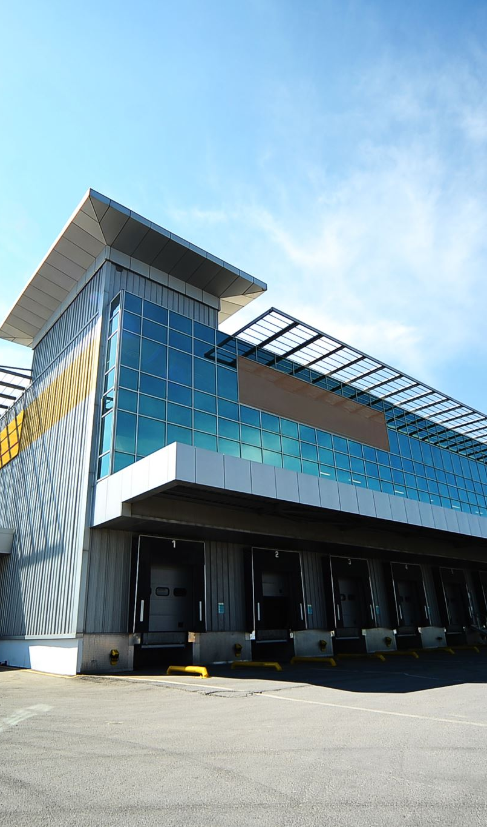
14-21절: 바울의 기도와 영광송 적용
하나님의 온갖 충만의 정도까지 충만해지고 있는가?
  오늘날 교회 지도자들은 전도와 선교를 궁극적인 삶의 목적인 것처럼 강조하는 경향이 있음: 물론 전도와 선교는 중요함: 그렇지만 그것이 성도의 삶의 궁극적인 목적이 될 수 없음
  하나님의 모든 충만의 정도까지 충만해지는 것이 성도의 최우선 목적임을 분명히 인식해야 함
  오늘날 그리스도인들 중 남보다 더 많은 소유하고 더 많이 누리는 것을 삶의 목적으로 삼는 사람들이 많음: 하나님께서는 우리가 하나님의 모든 충만의 정도까지 충만해지기를 바라시는데 우리는 세상의 것으로 자신을 세우려고 애를 쓰고 있는 것임

